Slide 1


4. О результатах исполнения пункта 1.6, Протокола №11, Решения Комиссии Одинцовского муниципального района по противодействию коррупции от 21 сентября 2017 года.
РЕШЕНИЕ
Комиссии Одинцовского муниципального района
по противодействию коррупции от 21 сентября 2017 года
1.6. Главам городских и сельских поселений Одинцовского муниципального района обратить внимание на обязательное размещение на сайтах поселений материалов своего участия в заседании Комиссии по противодействию коррупции Одинцовского муниципального района с освещением вопросов обсуждения и в дальнейшем, о исполнении решения Комиссии.
Цель : создание единого информационного пространства по противодействию коррупции и среды нетерпимости к данному виду правонарушений, укрепление авторитета органов местного самоуправления.
Андрей ИВАНОВ: Лучшая защита от коррупции — открытость и прозрачность

Slide 2
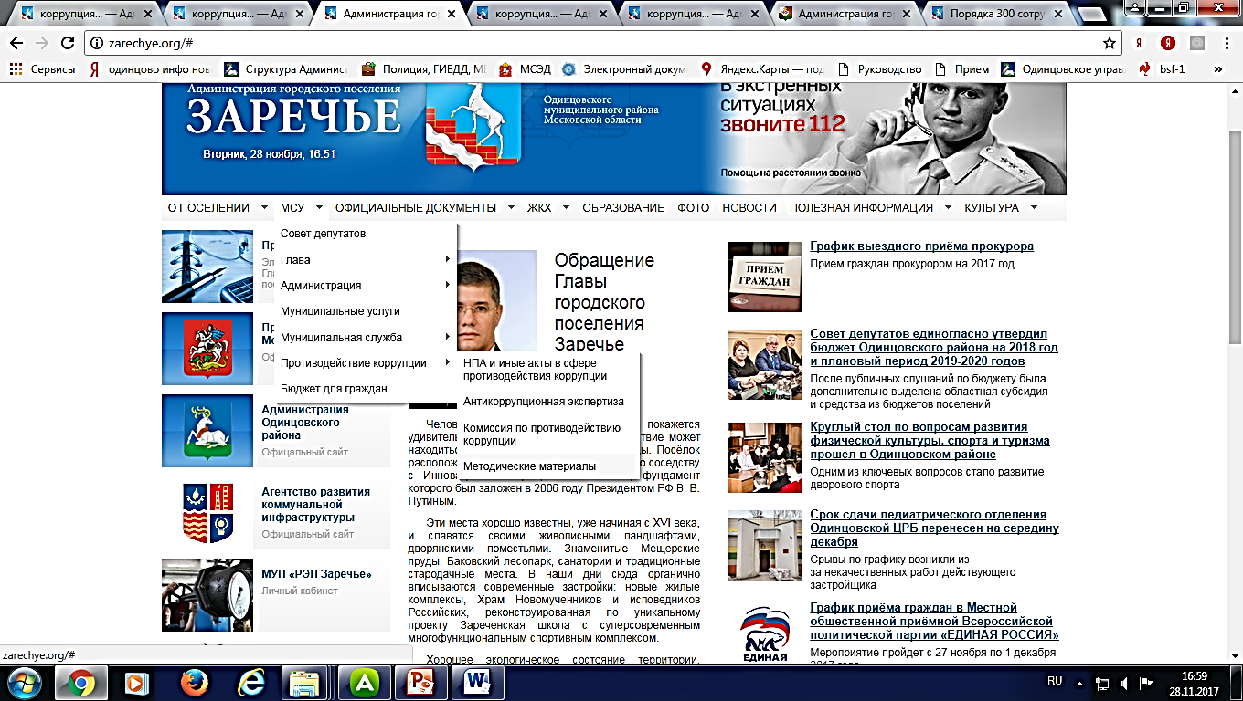
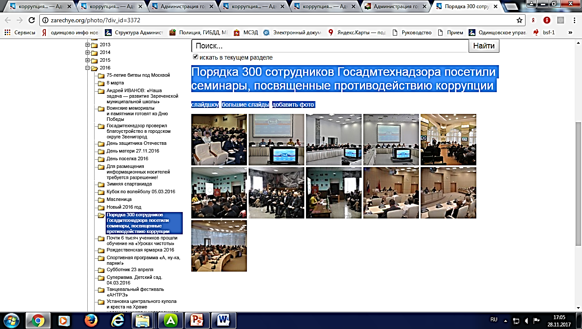

Slide 3
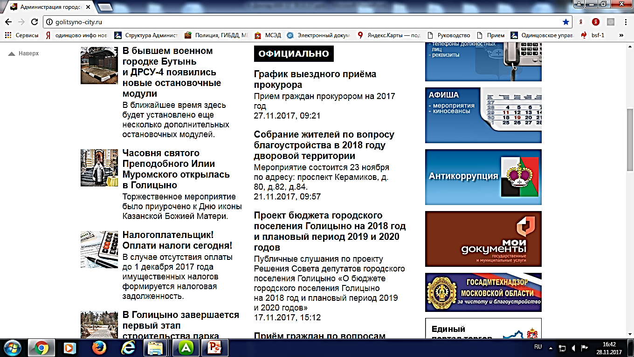
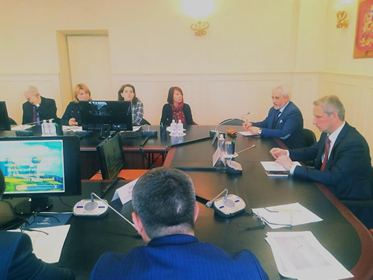
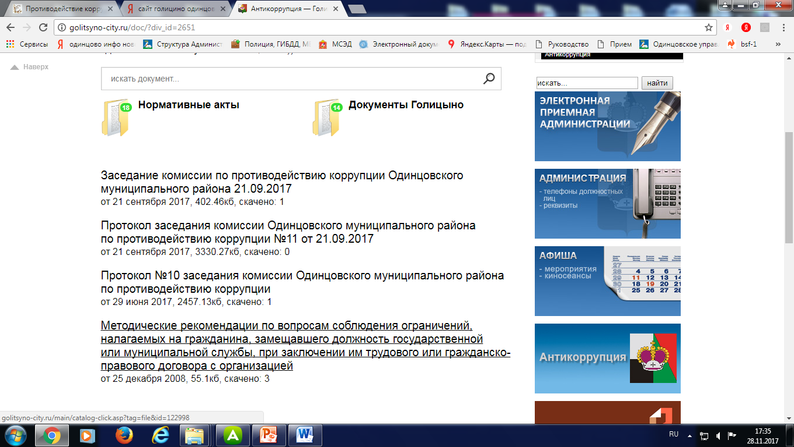
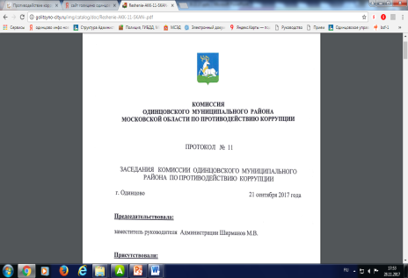
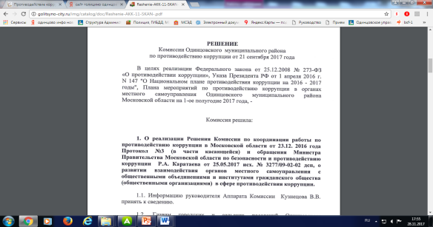

Slide 4
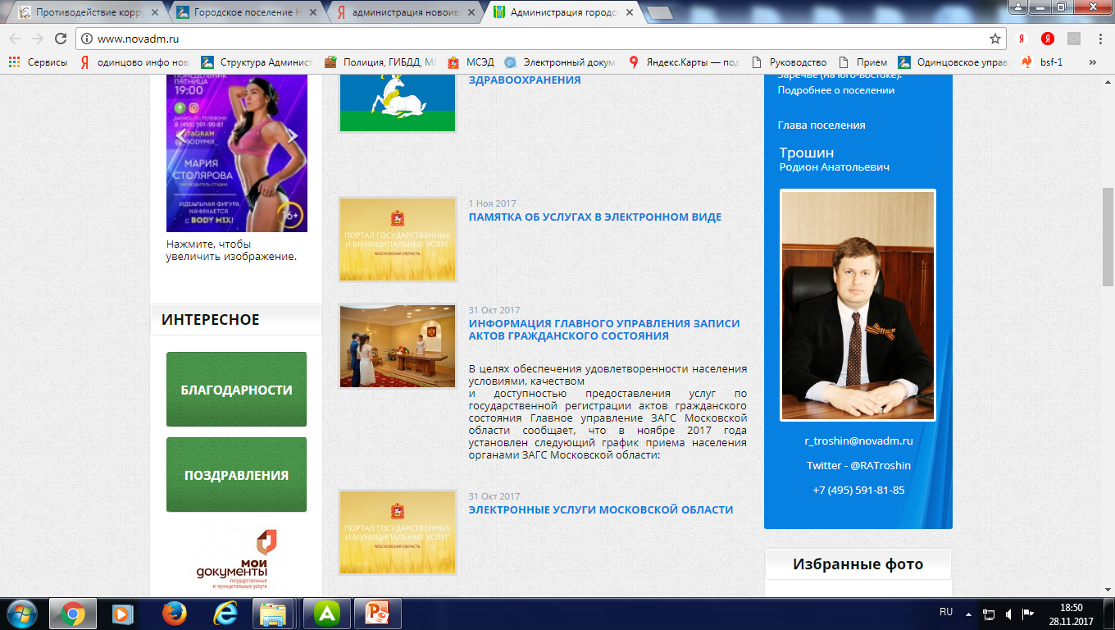
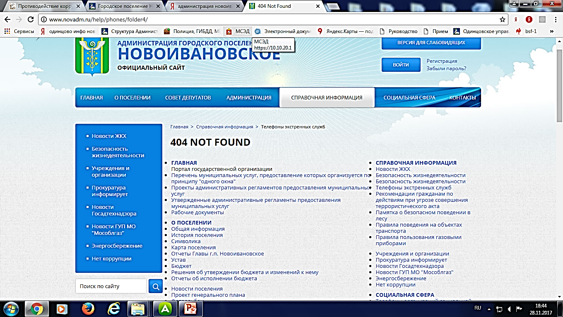
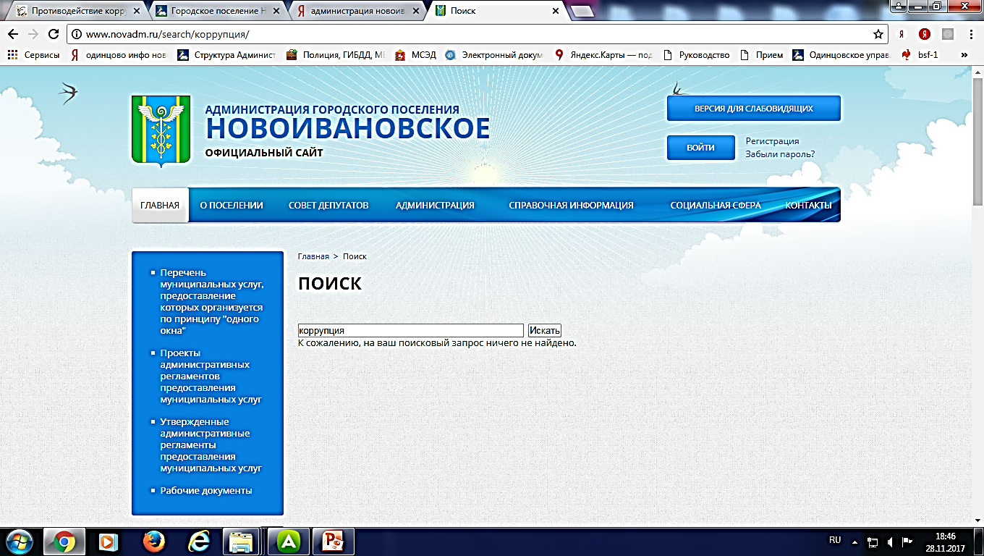

Slide 5
В целях исполнения пункта 1.6, Протокола №11, Решения Комиссии Одинцовского муниципального района по противодействию коррупции от 21 сентября 2017 года главам городских и сельских поселений, необходимо:
- разместить на главной странице сайта поселения хорошо видимую «вкладку» по теме противодействия коррупции;
- отражать на сайте проводимую администрацией поселения работу по противодействию коррупции совместно с государственными органами власти, общественными организациями и жителями, с достигнутыми результатами;
- проработать вопрос о развитии формы эффективной обратной связи между органами местного самоуправления и населением путем создания на сайте в разделе «Коррупция» аналога электронной приемной с возможностью проведения письменного диалога с жителями по актуальным вопросам и отображением всех точек зрения участвующих в обсуждении (предложения по реализации формы диалога с населением направлять в Аппарат Комиссии для учета в работе);

Slide 6
5. О планировании мероприятий на 1-е полугодие 2018 года для достижения конкретного результата на приоритетных направлениях работы по противодействию коррупции в органах местного самоуправления Одинцовского муниципального района.
Главам городских и сельских поселений при составлении Плана по противодействии коррупции на 2018 год включить мероприятия по раннее рассмотренным приоритетным задачам из Решений заседаний Комиссии за 2017 год, соблюдая принцип их выполнения в соответствии с пунктом 10 Указа Президента Российской Федерации от 01.04.2016г. №147 «О Национальном плане противодействия коррупции на 2016-2017 годы», а именно:
см. Решение Комиссии, Протокол № 12 от 30 ноября 2017 года.

